Slide 1
Escape the vr
AR/VR WS2020/21

Slide 2
Motivation
Digitalisierung der Schulen / des Lernens:
Digitalpakt: 5 Mrd. €
Corona → Tele-Unterricht
Gameification des Lernens: z.B. Sprachlern-Apps
Fähigkeit zu Programmieren immer wichtiger als Berufsqualifikation:
Programmierkurse schon für Kinder
Bald in der Grundschule ??

Slide 3

Programmieren für Kinder ab 8 J.
Beliebte Kindersendung
Öffentlich Rechtliches Fernsehen
https://programmieren.wdrmaus.de/

Slide 4
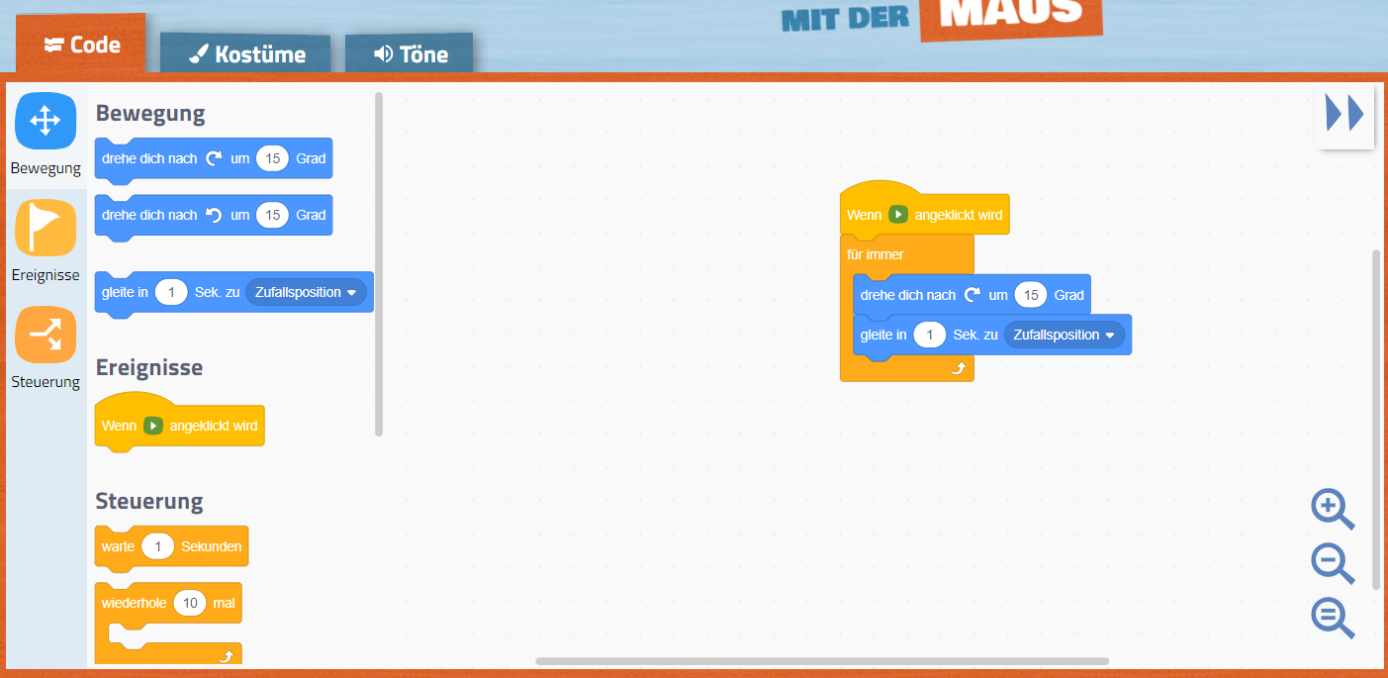

Slide 5
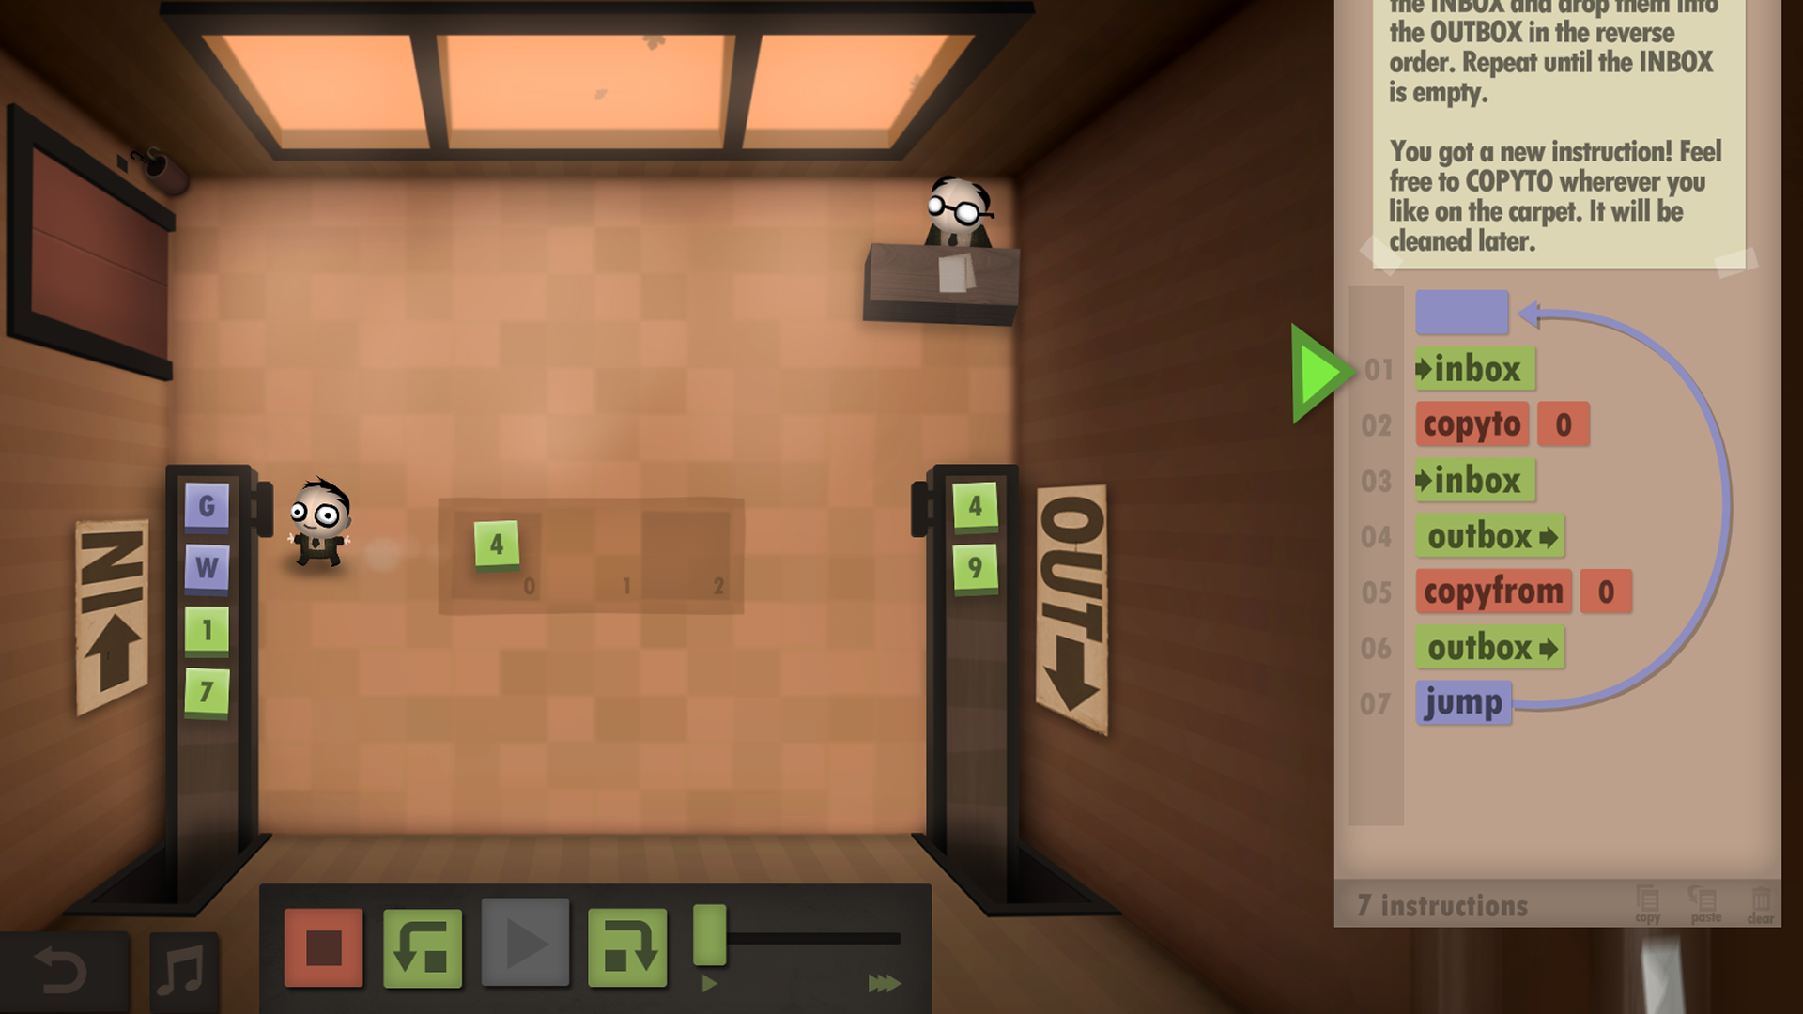
„HumanResourceMachine“ von Tomorrow Corporation
Spielerischer Programmierkurs
„programming is just puzzle solving“
https://tomorrowcorporation.com/blog/wp-content/themes/tcTheme2/images/hrm/screenshots/hrm_03.png

Slide 6
Konzept
Levelbasierter VR-Escaperoom mit Programmierrätseln
Umgebung: Digitaler Hörsaal der Zukunft
Rätsel lösen durch Programmierblöcke
Fokus auch auf dem Lerneffekt
OTH-AW Branding

Slide 7
Aufgetretene Probleme
Entwicklung für VR-System ohne eigene Testmöglichkeit

Slide 8
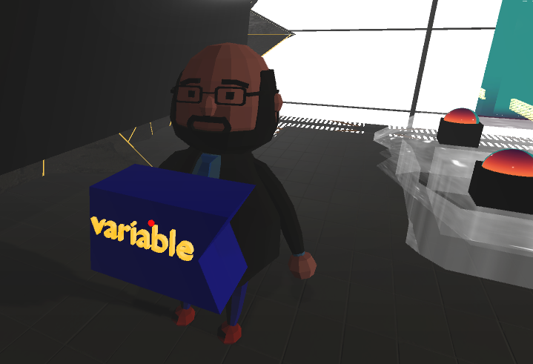

Funktion des Dozenten - Hinweise
Zu Beginn Erklärung des Spielprinzips
Universeller Ansprechpartner bei Problemen
→ Unterstützt und gibt Hilfestellung
Zwei Verschiedene Arten von Hinweisen:
Hinweise zum Levelablauf
→ Durch Betätigung des Buttons am Pult
Hinweise / Erklärungen zu einzelnen Bausteinen
→ Durch „überreichen“ des Bausteins
→ Parallelen zum „echten“ Lehrer/Dozenten verstärken den Aspekt der virtuellen Realität
Notes:
Evtl. sogar kurz auf „sauer werden“ und räumlichen Sound eingehen

Slide 9

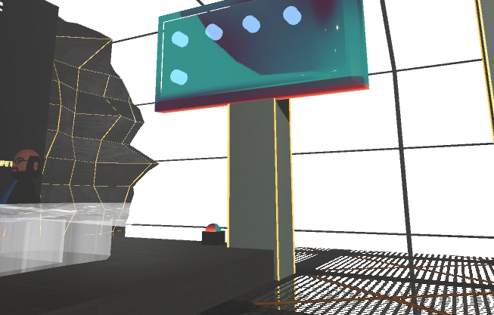
Parallelen zur realen Welt
Einbringen von spielerischen Elementen
Konfrontieren mit Problemen, die gelöst werden müssen, um weiter zu kommen
→ Anlehnung an Escape Rooms
Bausteine müssen erst gefunden werden
Minigames
Werfen auf Zielscheibe, um neuen Baustein zu erhalten
Hochrutschen des Spielbretts
→ Möglichkeiten in der VR entdecken
Zusammenbauen von Bausteinen, bevor sie benutzt werden können

